Slide 1
Aula 013|8º Ano
Produtos Notáveis e Fatoração
Da Multiplicação à Decomposição

Slide 2


Conceito de Propriedade Distributiva
O conceito de propriedade distributiva é usado na área da álgebra. Trata-se de uma das propriedades da multiplicação que se aplica relativamente a uma adição ou subtração.
Noutros termos:
Um número multiplicado pela soma de duas parcelas é idêntico à soma dos produtos de cada uma das parcelas por este número.
$$a . \left(x+y\right)=a.x+a.y$$

Slide 3




Conceito de Propriedade Distributiva
Exemplo:
$$a . \left(b+c\right)=a.b+a.c$$
Considerando A = 4, B = 2 e C = 8 e substituindo na expressão algébrica acima, temos:
$$4 . \left(2+8\right)=4.2+4.8$$
$$4 . 10=8+32$$
$$40=40$$

Slide 4





Conceito de Propriedade Distributiva
Exercício 1:
Vamos resolver com a subtração?
Verifique se a igualdade abaixo é verdadeira para A = 4, B = 2 e C = 8.
$$a . \left(b−c\right)=a.b−a.c$$
Resposta:
$$a . \left(b−c\right)=a.b−a.c$$
$$4 . \left(2−8\right)=4.2−4.8$$
Concluímos que a propriedade distributiva também é válida na subtração de dois termos.
$$4 . \left(−6\right)=8−32$$
$$−24=−24$$

Slide 5


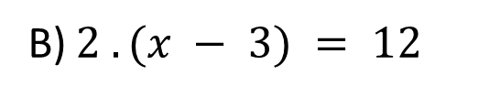

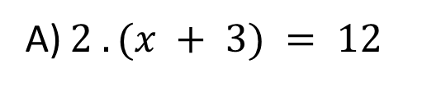






Exercício 2:
Resolva usando a propriedade distributiva:
A) $2 . (x + 3) = 12$
$$2x + 6 = 12$$
$$2x = 12−6$$
$$2x =6$$
$$x =3$$
B) $2 . (x − 3) = 12$
$$2x − 6 = 12$$
$$2x= 12+6$$
$$2x=18$$
$$x=9$$

Slide 6


Exercício 3:
Aplique a propriedade distributiva e determine o valor de x na igualdade:
$$2(x – 3 ) + 4 .(2x + 1) = 8$$
$$2x −6 +8x+4 = 8$$
$$2x+8x = 8+6−4$$
$$10x=10$$
$$x=1$$

Slide 7
Área de um Quadrado
Vamos relembrar como calcular a área de um quadrado:
Lado ℓ
Lado ℓ
A = ℓ . ℓ ou A = ℓ²

Slide 8






Observe o Exemplo:
Um quadrado tem seus lados medindo 8cm, determine a área desse quadrado.
$$A = ℓ . ℓ$$
$$A = ℓ^{2}$$
8 cm
$$A = 8 . 8$$
Ou
$$A = 8^{2}$$
$$A = 64cm^{2}$$
$$A =64cm^{2}$$
8 cm

Slide 9






Agora, vamos supor que não sabemos o valor numérico da medida do lado do quadrado. Esse valor desconhecido do, será representado por uma letra.
Para calcular a área fazemos da mesma maneira, multiplicamos as medidas dos lados ou elevamos essa medida ao quadrado. Observe o exemplo:
$$A = ℓ . ℓ$$
$$A = ℓ^{2}$$
3x
$$A =3x . 3x$$
Ou
$$A ={\left(3x\right)}^{2}$$
$$A =9x^{2}$$
$$A =9x^{2}$$
3x

Slide 10








Agora, observe outro exemplo:
Calculando a área desse quadrado:
$$A =\left(x+4\right).(x+4)$$
Produto de dois polinômios
$$x+4$$
Aplicando a propriedade distributiva:
$$A =\left(x+4\right).(x+4)$$
$$x+4$$
$$A = x . x + x . 4 + 4 . x + 4 . 4$$
$$A =x^{2}+4x+4x+16$$
$$A =x^{2}+4x+4x+16$$
Adicionando os termos semelhantes:
$$A =x^{2}+8x+16$$

Slide 11

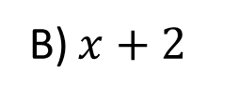

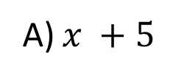


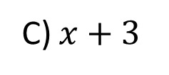
Exercício 4:
Determine a área dos quadrados cujas medidas dos lados sejam:
A) $x +5$
$$A = (x + 5) . (x + 5)$$
B) $x+2$
$$A = x . x+x.5+5.x+5.5$$
C) $x+3$
$$A =x^{2}+5x+5x+25$$
$$A =x^{2}+10x+25$$

Slide 12

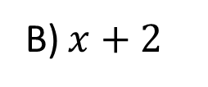



Exercício 4:
Determine a área dos quadrados cujas medidas dos lados sejam:
B) $x+2$
$$A = (x +2) . (x +2)$$
$$A =x . x+x . 2+2 . x+2 . 2$$
$$A =x^{2}+2x+2x+4$$
$$A =x^{2}+4x+4$$

Slide 13

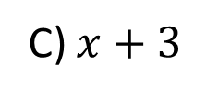



Exercício 4:
Determine a área dos quadrados cujas medidas dos lados sejam:
C) $x+3$
$$A = (x +3) . (x +3)$$
$$A =x . x+x . 3+3.x+3 . 3$$
$$A =x^{2}+3x+3x+9$$
$$A =x^{2}+6x+9$$
Você observou que os termos em x apareceram duas vezes?

Slide 14




Produto Entre Dois Termos Iguais
$$(a + b) . ( a + b)$$
Aplicando a propriedade distributiva
$$a.a+a .b .a+b.b$$
$$a^{2}+ab+ab+b^{2}$$
$$a^{2}+2ab+b^{2}$$

Slide 15

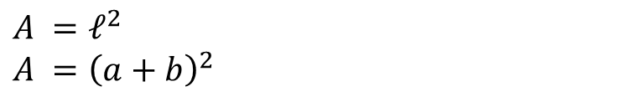


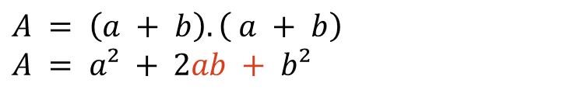







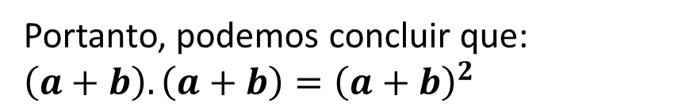
Produto Entre Dois Termos Iguais
Fazendo um quadrado de lado (a + b) e calculando a sua área, geometricamente:
$$A = \left(a + b\right). \left( a + b\right)$$
$$A = a² + 2ab + b²$$
$$b$$
$$a^{2}$$
$$ab$$
A área desse quadrado pode ser calculado ainda:
$$(a + b)$$
$$a$$
$$A =ℓ^{2}$$
$$A ={\left(a+b\right)}^{2}$$
$$ab$$
$$b^{2}$$
Portanto, podemos concluir que: $\left(a+b\right). \left(a+b\right)={\left(a+b\right)}^{2}$
$$b$$
$$a$$
$$(a + b)$$

Slide 16

Produto Entre Dois Termos Iguais
O quadrado de uma soma é o produto notável que representa a expressão (x + a).(x + a). Ele é chamado dessa forma, pois representa a potência deste produto:
$${\left(x +a\right)}^{2}$$
O resultado sempre será um polinômio.
A igualdade (x + 5)(x + 5) = (x + 5)², é verdadeira?
x
^{A) Sim ( )}
^{B) Não ( )}

Slide 17


Produto Entre Dois Termos Iguais
Exercício 5:
Determine o resultado do produto
$$(2 + x) . (2 + x)$$
$$4+4x+x^{2}$$

Slide 18
Referências:
Andrini, Álvaro. Praticando matemática 8 / Álvaro Andrini, Maria José Vasconcellos. – 4. ed. renovada. – São Paulo: Editora do Brasil, 2015. – (Coleção praticando matemática; v. 8)

